Slide 1
模块三 家禽解剖生理的认知
项目三 家禽心血管系统和免疫系统的认识
任务一 家禽心血管系统的认识

Slide 2
教学目标
了解家禽心血管系统组成和功能
熟识家禽心、血管的形态结构和生理特点
识别家禽心脏的位置、形态结构

Slide 3
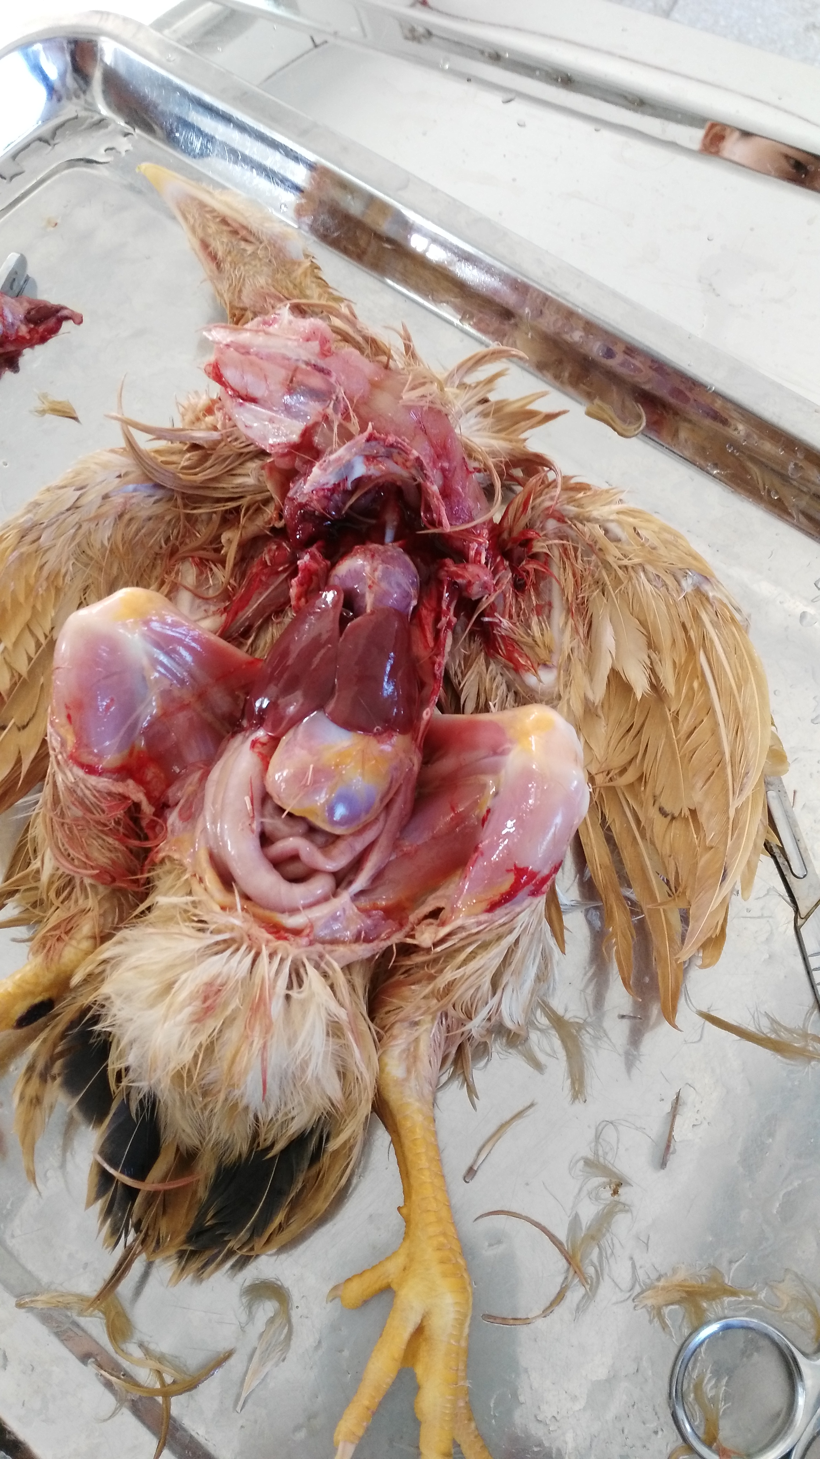
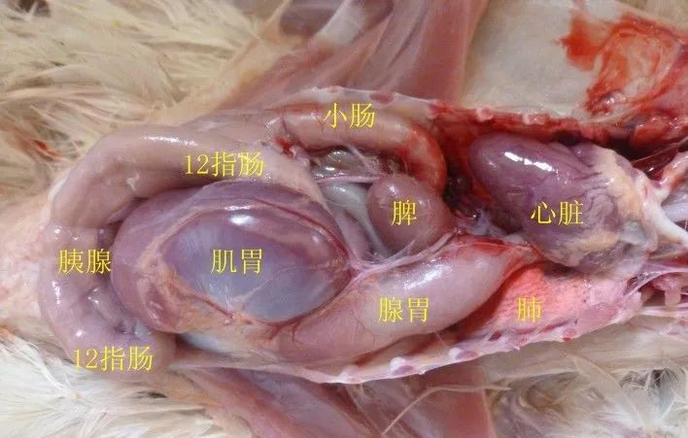
心血管系统组成 心脏
血管
血液
一、心脏
位置：胸腔前下部的心包，肝叶之间
形态结构：圆锥形的肌质性器官，上部为心基，下部为心尖。
心脏传导系统：窦房结、房室结、房室束干和左右脚外，有右房室环。
二、血管
（一）动脉

Slide 4
（二）静脉 翼部的尺深静脉是前肢的最大静脉，是家禽采血和静脉注射的部位。
三、血液
血细胞：红细胞、白细胞、凝血细胞、无血小板
红细胞：有核，呈卵圆形，体积大，数量少。
白细胞：数量多。
凝血细胞：呈卵圆形，有核，较小，多三、五个聚集在一起
参与血液凝固过程。
心率：快。
公鸡302次/min，母鸡357次/min，成年鸭200次/min，
鹅120～160次/min。

Slide 5
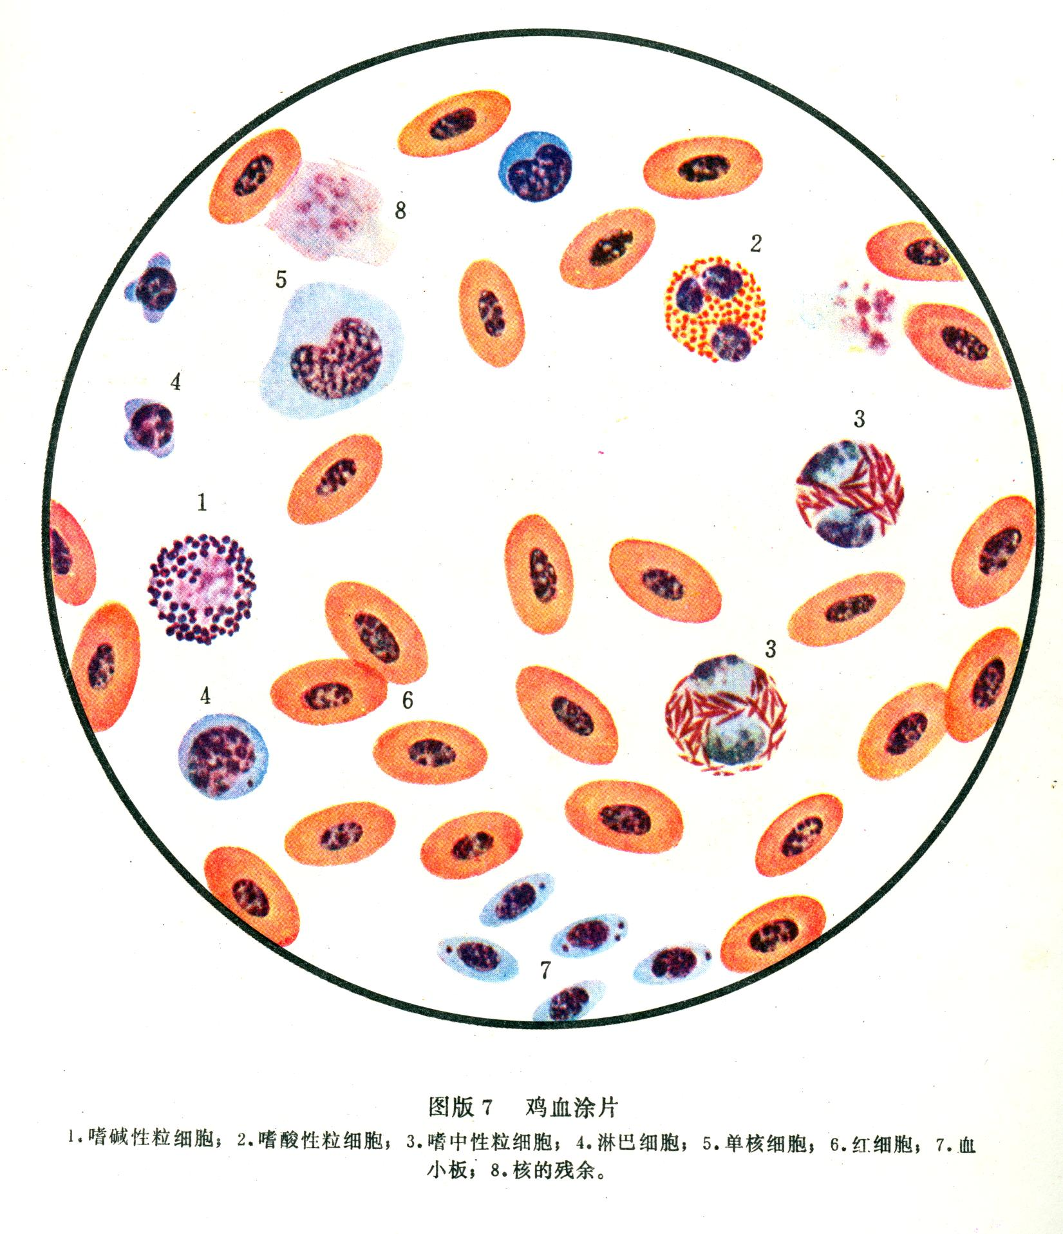

Slide 6
复习思考题
1.家禽心血管系统由_____和_____组成。
2.家禽采血和静脉注射部位是_____。
3.家禽血细胞中无_____，参与凝血的是_____细胞。
4.红细胞有_____，体积_____，数量_____。

